Slide 1
NTD-Ge thermistor fabrication for cryogenic bolometer application
高能物理分会 ·大连 08/08~08/11, 2022
低温晶体量热器中NTD-Ge声子传感器研制
赵康康
2022/08/09
核探测与核电子学国家重点实验室
中国科学技术大学
Notes:
各位专家老师好，我报告的题目是“低温晶体量热器中NTD-Ge声子传感器的研制”，下面开始我的报告

Slide 2
纲要
低温晶体量热器技术
变温霍尔效应测量载流子浓度
高纯锗辐照与热中子通量测量
NTD-Ge声子传感器制备工艺
NTD-Ge低温声子传感器
中子辐照缺陷研究
低温测量平台
总结与展望
Notes:
报告有以下方面的内容，首先介绍一下低温晶体量热器技术和NTD-Ge声子传感器，然后是我们目前对NTD-Ge做的一些研究工作

Slide 3
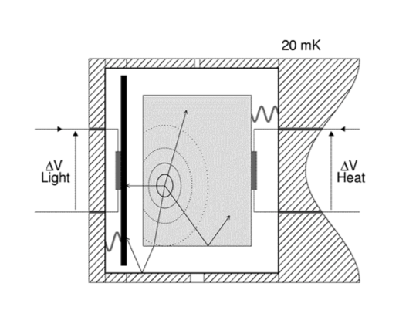
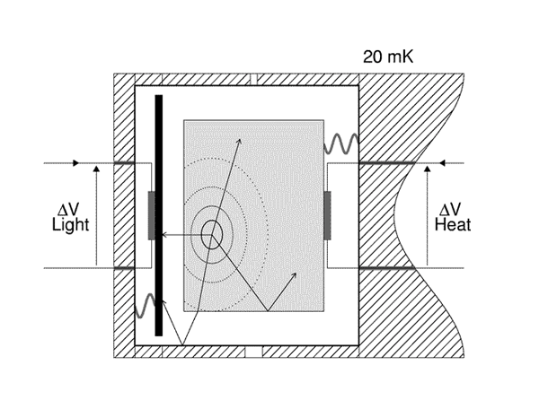
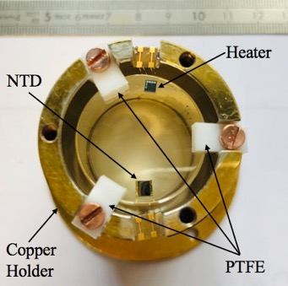
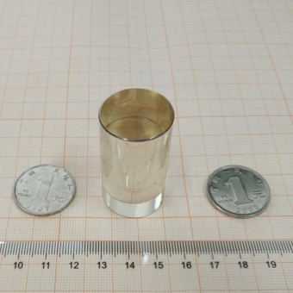
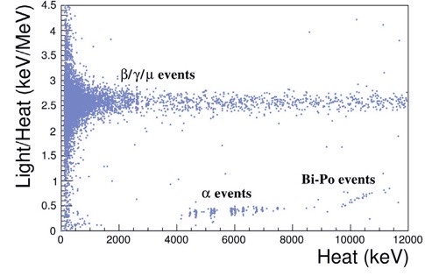
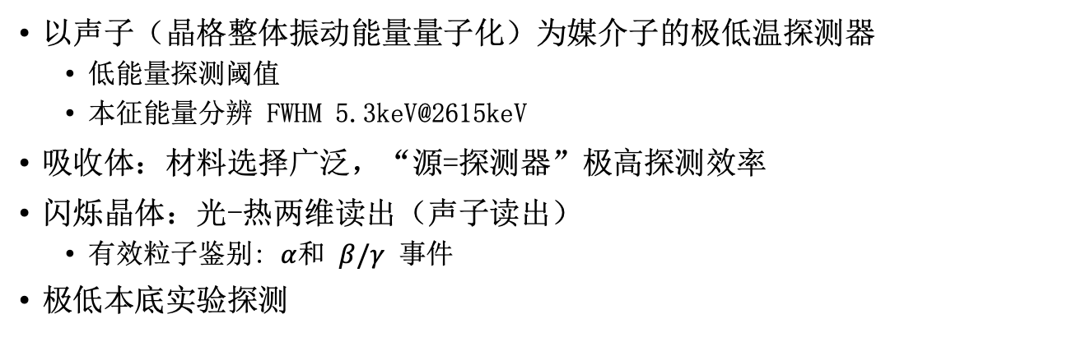
低温晶体量热器技术
晶体量热器核心组件: 吸收晶体，声子传感器，热沉，弱热连接
以声子（晶格整体振动能量量子化）为媒介子的极低温探测器
  低能量探测阈值
  本征能量分辨 FWHM 5.3keV@2615keV
吸收体：材料选择广泛，“源=探测器”极高探测效率
闪烁晶体：光-热两维读出（声子读出）
  有效粒子鉴别: $α$和 $β/γ$ 事件
极低本底实验探测
（08/10 15:45 V(5)薛明萱·基于声子探测的新型钼酸盐低温晶体量热器研制）
CMO: ¹¹⁶Cd & ¹⁰⁰Mo
光热两维图
Notes:
晶体量热器是一种以声子为媒介的极低温探测技术，声子就是描述晶格整体振动能量量子化的准粒子，其实就是温度。
晶体量热器的核心部件包括吸收晶体、声子传感器、热沉，也就是环境冷源，以及连接吸收体跟热沉的弱热连接。当一个物理事件沉积能量在吸收体中，会激发声子导致温度上升，由贴在吸收体上的声子传感器读出，最终热量散失到热沉恢复热平衡。
在mK级的极低温环境下，声子的激发能量在meV量级，因此晶体量热器具有很好的本征能量分辨，以及很低的能量探测阈值。
吸收体的材料选择非常广泛，吸收体中含有目标核素，那么相当于“源=探测器”，具有极高的探测效率
如果吸收体采用闪烁晶体，同时测量闪烁光，也就是光热两维读出，利用荧光产额的不同，可以有效的实现粒子鉴别。
这张图是采用国产钼酸镉晶体制备的量热器原型机。钼酸镉晶体含有Cd116和Mo100两种无中微子双贝塔衰变候选核素，其物理目标是为了寻找无中微子双贝塔衰变。
在低温晶体量热器中，最为关键的器件就是声子传感器，

Slide 4
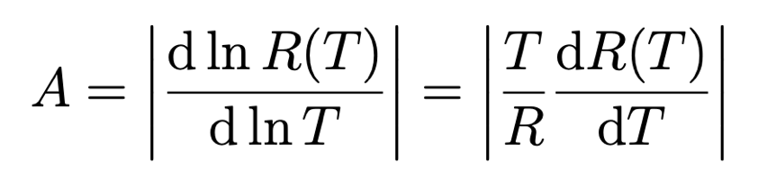

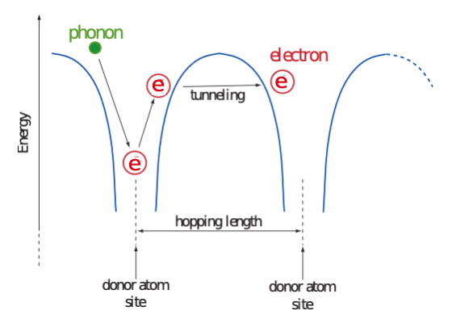
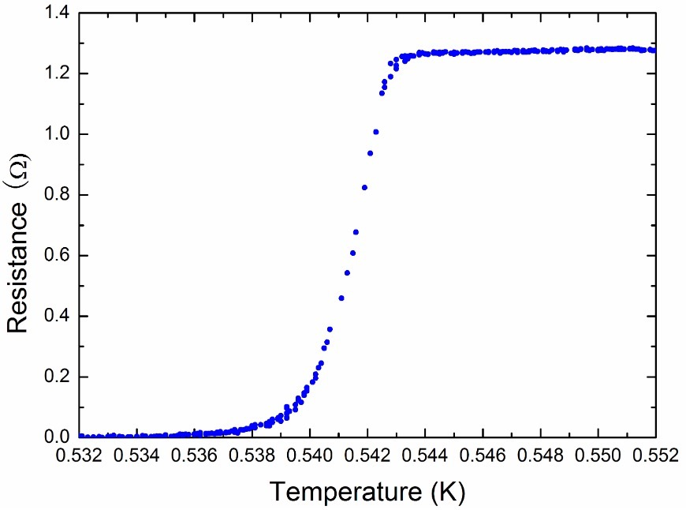
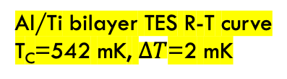
低温声子传感器
从吸收体中收集声子激发并将其转换为电信号（R-T，V-T，I-T）
半导体声子传感器 NTD-Ge：变化区间蛙跳传导机制（VRH）, A∼1-10, 大动态范围
超导转变边沿传感器 TES ，SQUID读出，A∼100-1000
金属磁性量热仪MMC， 微波动态电感探测器MKID 等
VRH传导
Al/Ti bilayer TES R-T curve
T_{C}=542 mK, $∆T$=2 mK
Notes:
低温声子传感器，就是要从吸收体中收集声子激发并将其转换为电信号，可以定义无量纲的灵敏度
一种是半导体声子传感器NTD-Ge，它的工作原理是利用蛙跳传导机制，在极低温下，半导体杂质都是无法电离，呈现中性，这时载流子电子可以获得声子能量在杂质之间隧穿，导致电阻发生变化，NTD-Ge的灵敏度在1~10之间，不算太高，但是它具有大动态范围的优势
另外一种是超导转变边沿传感器TES，TES可以吸收声子激发破坏超导材料中cooper对，电阻发生变化，这种传感器非常灵敏，100~1000之间，有很多优势，但是读出电子学需要用SQUID
有大项目上的应用，NTD-Ge的制备技术是被berkeley所垄断的

Slide 5
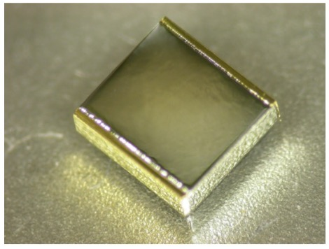
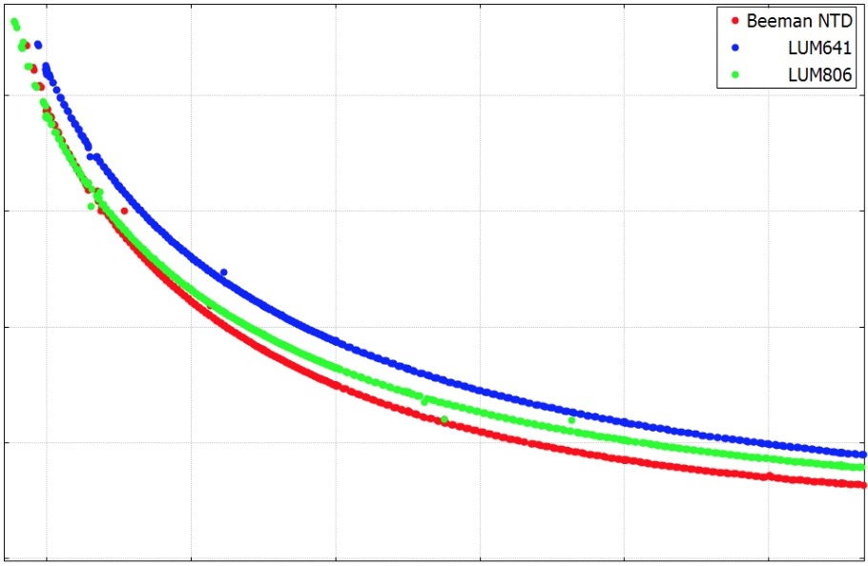
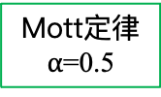
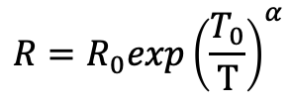
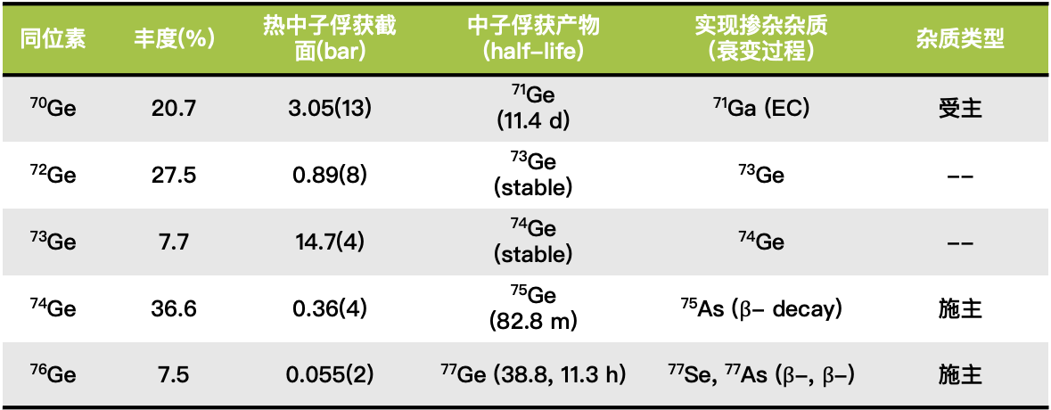

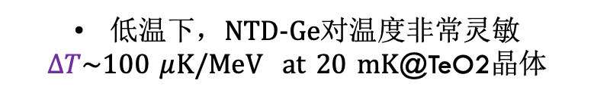
NTD-Ge 低温声子传感器
0.2 mm
0.9 mm
中子嬗变掺杂锗半导体 (Neutron Transmutation Doped Germanium)
利用反应堆热中子辐照，实现半导体内非常均匀的杂质掺杂
天然丰度的高纯锗，中子辐照后为p型补偿半导体，净掺杂浓度为
$$N_{A}−N_{D}=N_{{}_{31}^{71}{Ga}}−(N_{{}_{33}^{75}{As}}+2×N_{{}_{34}^{77}{Se}})$$
中子反应总截面相对较小，半导体内部中子通量几乎相同，掺杂非常均匀
中子辐照掺杂，可以实现大量、重复性的制备
2.9 mm
3.0 mm
同位素 | 丰度(%) | 热中子俘获截面(bar) | 中子俘获产物 (half-life) | 实现掺杂杂质 （衰变过程） | 杂质类型
⁷⁰Ge | 20.7 | 3.05(13) | ⁷¹Ge (11.4 d) | ⁷¹Ga (EC) | 受主
⁷²Ge | 27.5 | 0.89(8) | ⁷³Ge (stable) | ⁷³Ge | --
⁷³Ge | 7.7 | 14.7(4) | ⁷⁴Ge (stable) | ⁷⁴Ge | --
⁷⁴Ge | 36.6 | 0.36(4) | ⁷⁵Ge (82.8 m) | ⁷⁵As ($β$- decay) | 施主
⁷⁶Ge | 7.5 | 0.055(2) | ⁷⁷Ge (38.8, 11.3 h) | ⁷⁷Se, ⁷⁷As ($β$-, $β$-) | 施主
10⁶
Resistance (Ω)
NTD-Ge电阻温度曲线
10⁵
10⁴
10³
10²
0.02
0.04
0.06
0.08
0.10
0.12
Temperature (K)
材料、样品规格
$$R=R_{0}exp{\left(\frac{T_{0}}{T}\right)}^{α}$$
Mott定律 $α$=0.5
掺杂水平
低温下，NTD-Ge对温度非常灵敏
$∆T$~100 $μ$K/MeV at 20 mK@TeO2晶体
Notes:
NTD-Ge是中子嬗变掺杂锗半导体，是利用反应堆热中子辐照，对半导体锗实现掺杂的器件。
在热中子辐照过程中，锗半导体中部分原子发生中子俘获，产生放射性产物，这些产物经过各自的衰变过程，产生不同的杂质。根据，同位素丰度和热中子俘获截面，对于天然丰度的高纯锗，NTD的结果是p型锗半导体，主要的杂质是由Ge-70反应通道产生的Ga-71受主杂质。
由于材料中热中子反应总截面相对较小，材料内部中子通量几乎相同，因此掺杂十分的均匀，而且这种掺杂是可重复大量制备的。

Slide 6
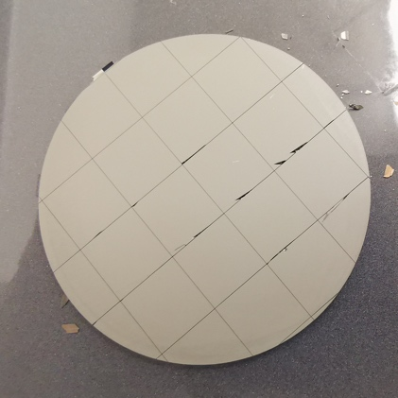
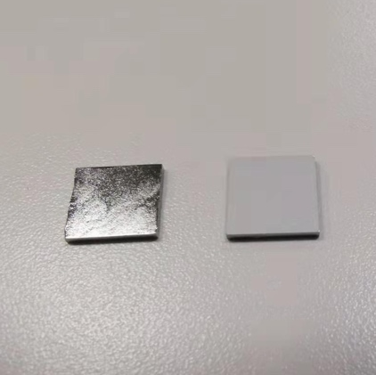
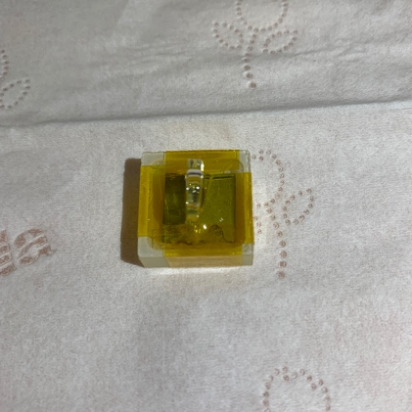
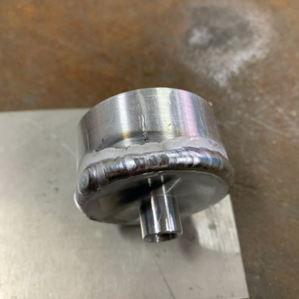
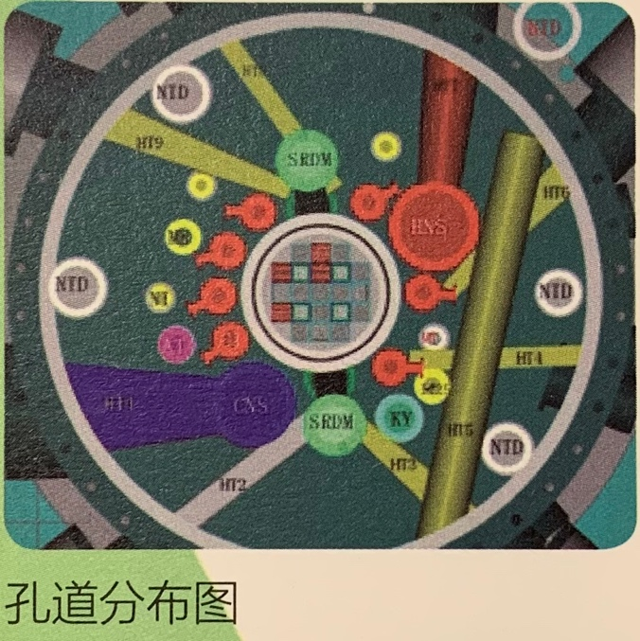

高纯锗（HP-Ge）辐照
HP-Ge(Umico, 10个9纯度, $\left|N_{A}+N_{D}\right|≲4.4×{10}^{12} cm^{−3}$ ) 入堆前表面处理与封装
中国原子能院中国先进研究堆（CARR）
轻水冷却，重水慢化，多个试验孔道，垂直孔道
中子注量$\sim {10}^{18} n∙cm^{−2}$, 热中子份额 > 99.0%
辐照后，放置150天，耗尽短寿命放射性核素
晶圆划片机切割
HNO₃:HF=7:3刻蚀
HF去氧化
石英盒容器
Polymide胶带
铝罐密封入堆
10*10*1 mm³

Slide 7
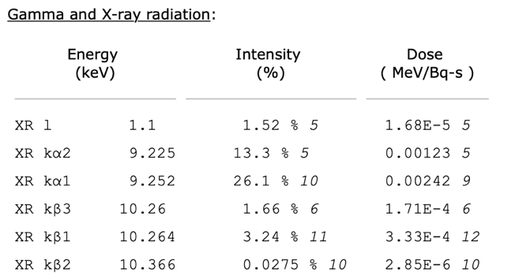
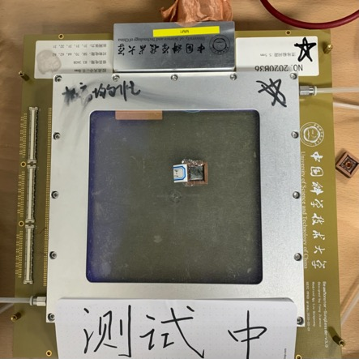
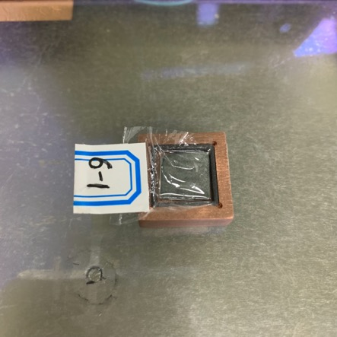

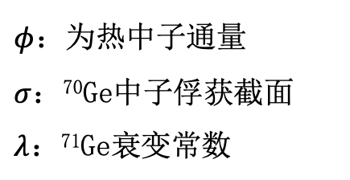
NTD-Ge热中子通量测量
NTD-Ge自身，⁷⁰Ge(n, $γ$) ⁷¹Ge 反应，⁷⁰Ge丰度为$a_{I}=20.55\%$
⁷¹Ge 100% 轨道电子俘获: 伴随 9.2 keV，10.3 keV X-rays
辐照时长为 $t_{r}$, 辐照结束后 $t$ 时刻，⁷¹Ge的活度为
实验上确定NTD-Ge中⁷¹Ge的活度，X射线测量+Geant4模拟效率
$φ$：为热中子通量
$σ$：⁷⁰Ge中子俘获截面
$λ$：⁷¹Ge衰变常数
Micro-MEGAS 测量
NTD-Ge: 10*10*1mm3
Cu-collimator
MMD丝网中的Cr/Fe被激发
Cu被激发
PE film wrapping

Slide 8
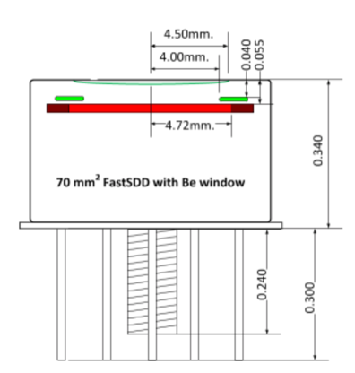
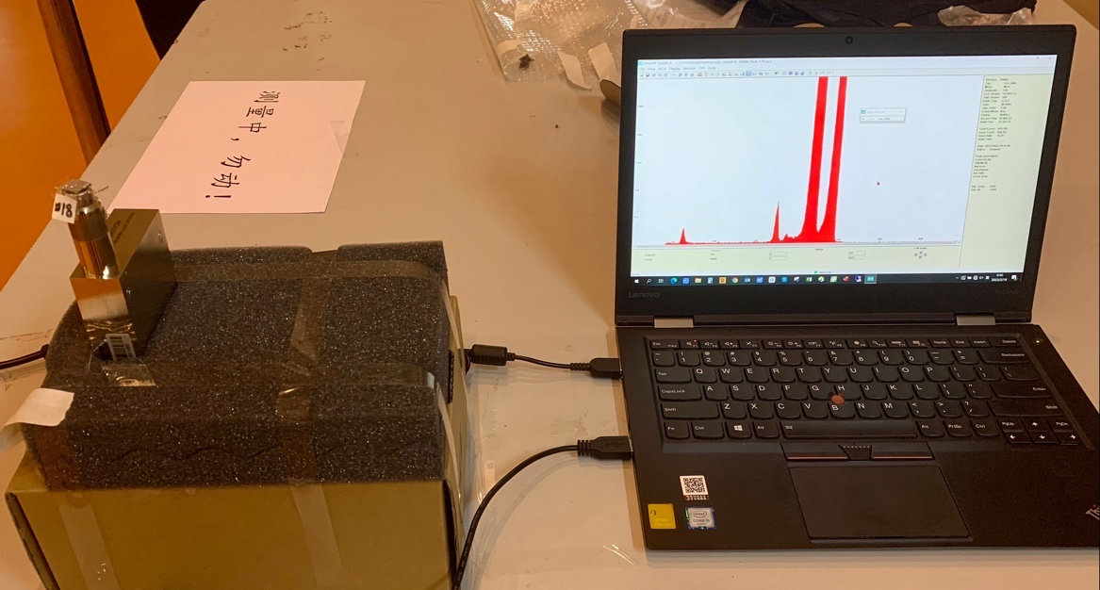
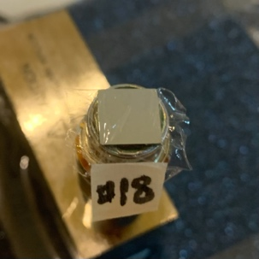
NTD-Ge热中子通量测量
硅漂移探测器（SDD）测量，更好的能量分辨
Sources |  | Contribution (%)
 |  | MMD | SDD
Experiment | Peaks fit | 1.321 | 0.428
 | Efficiency | 3.755 | 2.078
Experimental total |  | 3.981 | 2.122
Input parameters |  | 5.957 | 5.905
误差估计
探测器建模误差
计数测量、能谱拟合
输入参数的误差贡献

Slide 9
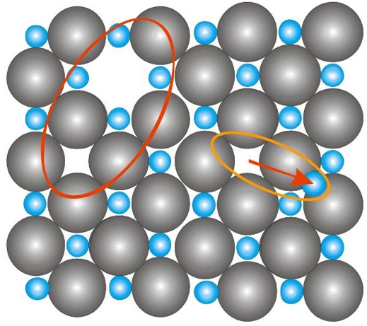
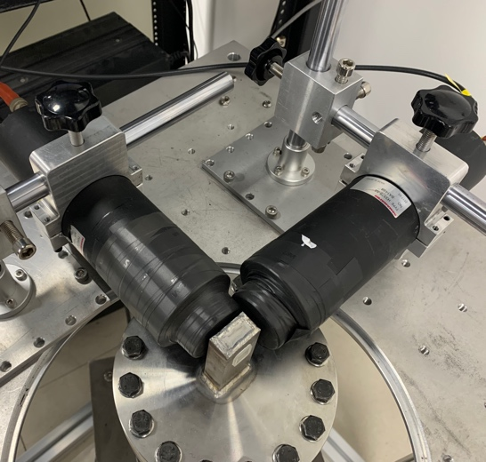
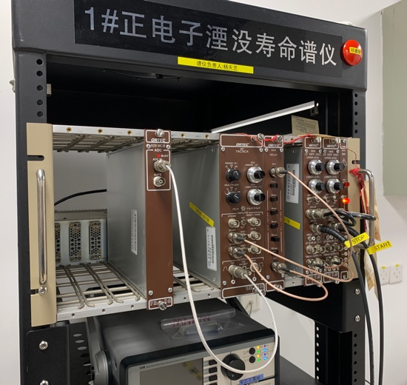


中子辐照缺陷研究
中子辐照缺陷：引入缺陷能级，不明确载流子数目变化
  快中子冲击，使晶格原子发生位移。
  热中子俘获及后续衰变产生的核反冲
正电子寿命表征NTD-Ge缺陷，无损检测
  电子密度越高，正电子湮没寿命越短
  空位型缺陷呈电负性，易捕获电子
缺陷浓度随中子注量增大而增加
缺陷类型基本为空位型缺陷，空位大小略有增大
寿命大小随中子注量变化
PMT1
PMT2
sample+source
$τ_{2}$强度随中子注量变化

Slide 10
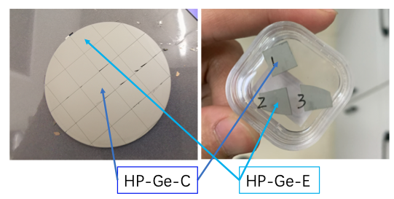
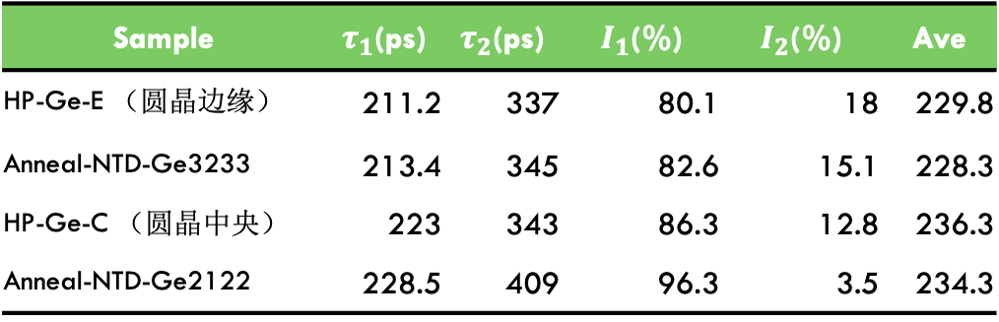
退火恢复缺陷
气氛管式炉，氩气氛围保护
5℃/min升温，升至400℃保持6小时，自然降温
高纯锗单晶正电子体态（bulk）寿命为 228 ps
未辐照的样品锗也存在缺陷，圆晶边缘缺陷熟练高于中心位置
退火后中子辐照缺陷基本完全恢复
高纯锗和NTD-Ge退火后未达到体态寿命，是因为生长过程中产生了位错等无法通过退火恢复的缺陷
Sample | $τ_{1}$(ps) | $τ_{2}$(ps) | $I_{1}$(%) | $I_{2}$(%) | Ave
HP-Ge-E （圆晶边缘） | 211.2 | 337 | 80.1 | 18 | 229.8
Anneal-NTD-Ge3233 | 213.4 | 345 | 82.6 | 15.1 | 228.3
HP-Ge-C （圆晶中央） | 223 | 343 | 86.3 | 12.8 | 236.3
Anneal-NTD-Ge2122 | 228.5 | 409 | 96.3 | 3.5 | 234.3
FWHM:
sample1: ~310”
sample2: ~456”
sample3: ~402”
Instru: ~25”

Slide 11
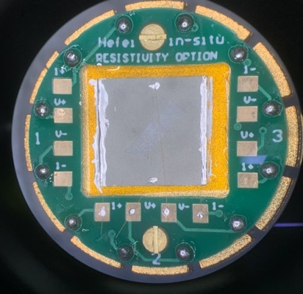
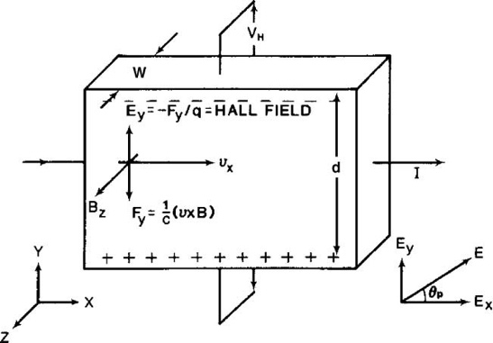



变温霍尔效应测试
综合物性测量仪（PPMS）：温区10 K-300 K, 磁感应强度(-3T,+3T)
银胶、金线（$φ25um$）制作欧姆接触电极
Valence conduction
$$V_{H}=R_{H}\frac{BI}{w}$$
$$R_{H}=r_{H}∙\frac{1}{n⋅e}$$
Impurity conduction
实验所测高掺杂的NTD-Ge，杂质在100K-250K温度区间体现出冻结特性，即为杂质电离区
在300K左右，温度升高，自由载流子浓度上升趋势减缓，杂质完全电离
霍尔效应测量得到掺杂浓度与中子通量估算得到结果相近，偏差来自于霍尔因子相对1的偏离，以及少量缺陷的散射
Sample | Ga acceptor concentration /[1.0E17 (cm⁻³)] |  |  | Ratio
 | Hall carrier | $N_{A}$ ($r_{H}=$1) | Fluence | Fluence/Hall
2-2 | 1.515 | 1.950 | 2.029 | 1.041
2-1 | 1.656 | 2.131 | 2.160 | 1.014
3-3 | 1.242 | 1.598 | 1.840 | 1.151
3-2 | 1.352 | 1.740 | 1.981 | 1.139
3-1 | 1.190 | 1.532 | 1.835 | 1.198

Slide 12
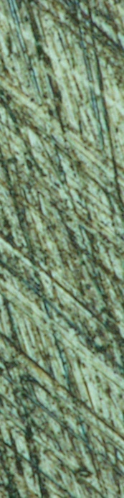
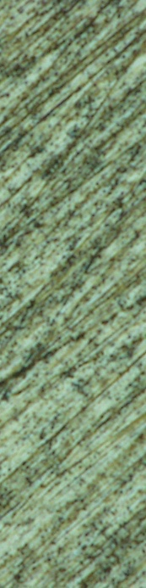
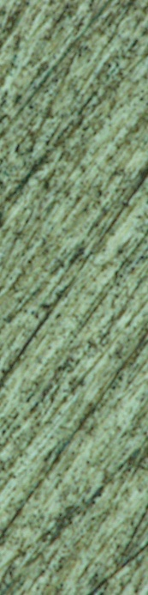
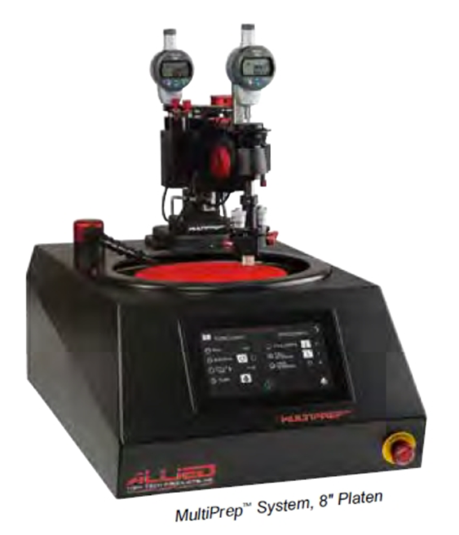
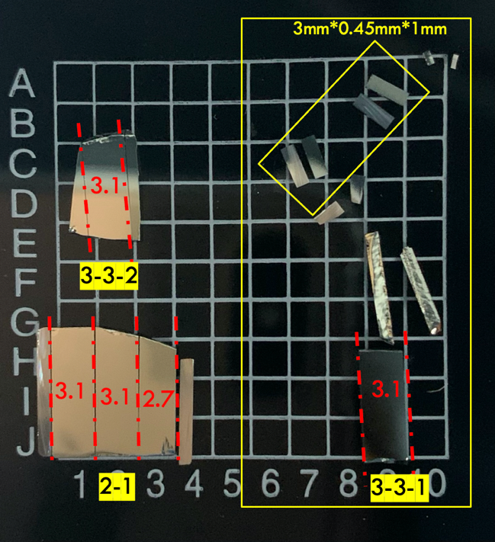
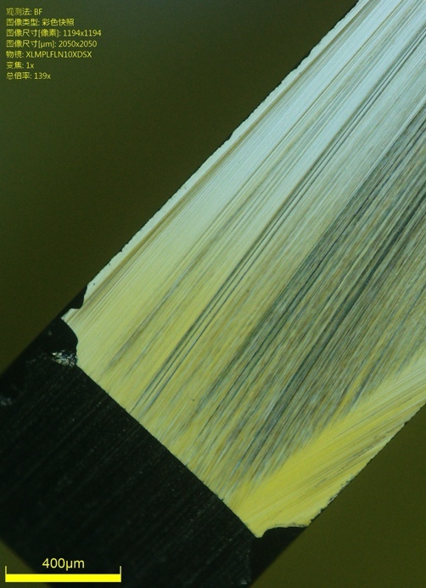
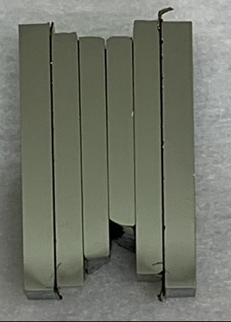







NTD-Ge热传感器制备工艺
9 $μm$
3 $μm$
0.5 $μm$
50 $nm$
化学刻蚀、金刚石砂纸机械研磨，抛光
  去除表面放射性污染层减薄
  达到表面平整，镜面等级
晶圆划片机切割，侧面抛光
化学机械抛光（CMP）
0.25 $μm$
6 $μm$
1 $μm$
AFM height
Polished

Slide 13
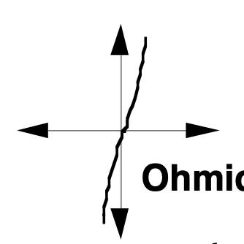
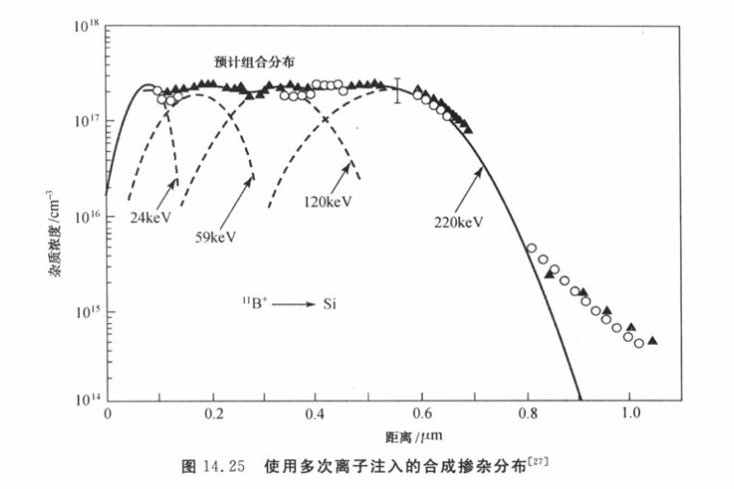







欧姆电极制作（Next）
离子注入，表面高掺杂，隧穿欧姆接触
  金属-重掺杂($p^{+}$)表面-半导体($p$)
  注入损伤退火
金属电极，粘附层Pd+电极Au
45°角注入，镀膜，包裹式电极
Tunnel

Slide 14







低温测试展望
稀释制冷机低温平台（$<10 mK$）
低温连接线，测试基座 （热连接）
电子学模块:前端+数字采集
NTD-Ge R-T曲线测量
热电子效应测量
  在极低温度下，电子和晶体晶格之间存在热解耦
$$R=R_{0} exp{\left(\frac{T_{0}}{T}\right)}^{α}$$
稀释制冷机低温平台
< 10 mK
低温连接线

Slide 15
总结
NTD-Ge用作低温晶体量热器的声子传感器，具有优异的电阻温度特性，大动态范围，中子辐照产生非常均匀的掺杂分布，可重复、大量制备
通过NTD-Ge自身的核素衰变确定中子辐照过程的热中子注量
NTD-Ge特性研究
  正电子寿命研究中子辐照过程产生的缺陷和退火后缺陷恢复情况
  霍尔效应确定载流子浓度和掺杂杂质浓度
NTD-Ge低温声子传感器的制备工艺：抛光，划片，刻蚀，镀膜，引线键合
低温测试平台初步搭建，可进行低温测试，性能表征，优化制备工艺
感谢聆听！

Slide 16





Backup
晶体量热器应用
X射线天文学、粒子物理与原子核物理、原子物理学等
暗物质粒子寻找
中微子弹性相干散射
SuperCDMS
CRESST
NuCLEUS
稀有核衰变探测
¹⁵¹Eu, $α$
0𝜈𝛽β
BASKET
CUPID
国内晶体生产、核素富集，中国锦屏地下实验室等优势，发展低温量热器技术

Slide 17


NTD-Ge testing substrate

Slide 18


NTD-Ge掺杂原理
天然丰度HPGe中子活化过程、掺杂杂质及反应参数
中子活化产物完全衰变后，杂质数目等于辐照过程中产生的不稳定核素数目，
$$N_{i}=N_{Ge}a_{i}σ_{i}Φ$$
$a_{i}$为第$i$种锗同位素的丰度占比，$σ_{i} (cm^{2})$为锗同位素的热中子俘获截面，$Φ(cm^{−2})$为辐照过程中子积分通量
NTD-Ge中同时含有受主和施主两种类型的杂质，是补偿（compensated）半导体，杂质补偿率为，
$$K=\frac{N_{D}}{N_{A}}=\frac{N_{As−75}+{2N}_{Se−77}}{N_{Ga−71}}=0.223$$
Isotope | Abundance $a$(%) | Cross-section $σ$ (bar) | Neutron transmutation doped product | Half-life $$T_{1/2}$$ | Type
⁷⁰Ge | 20.55 | 3.25 | ⁷¹Ga (EC) | 11.2 d | p
⁷²Ge | 27.37 | 1.0 | ⁷³Ge | stable | -
⁷³Ge | 7.67 | 15.0 | ⁷⁴Ge | stable | -
⁷⁴Ge | 36.74 | 0.36 | ⁷⁵As (Beta -) | 82.8 m | n
⁷⁶Ge | 7.67 | 0.06 | ⁷⁷As, ⁷⁷Se (Beta -) | 38.8 h, 11.3 h | n

Slide 19





霍尔效应实验测量
综合物性测量仪（PPMS）：温区10 K-300 K, 磁感应强度(-3T,+3T)
银胶、金线（$φ25um$）制作欧姆接触电极
3-2
2-2
相反磁场方向霍尔电阻求平均消除不等势电位
正比例函数拟合得到斜率$s$，则霍尔系数为
$$R_{H}=\frac{s}{e⋅w}$$
$w=1.148(1)mm$为样品厚度

Slide 20


Ion implantation
in-house 6 energies ion-implantation of ¹¹B
50 nm removal via chemical etching to bring the high-doped plateau at the surface

Slide 21


坐标单位:“( Atom/cm³)/(Atoms/cm²)”。乘以注入剂量(ions/cm²)时，将得到杂质分布(atoms/cm³)对深度的曲线
1.4E+14 ions/cm² @33 keV , 2.8E+14 ions/cm² @50 keV

